Slide 1
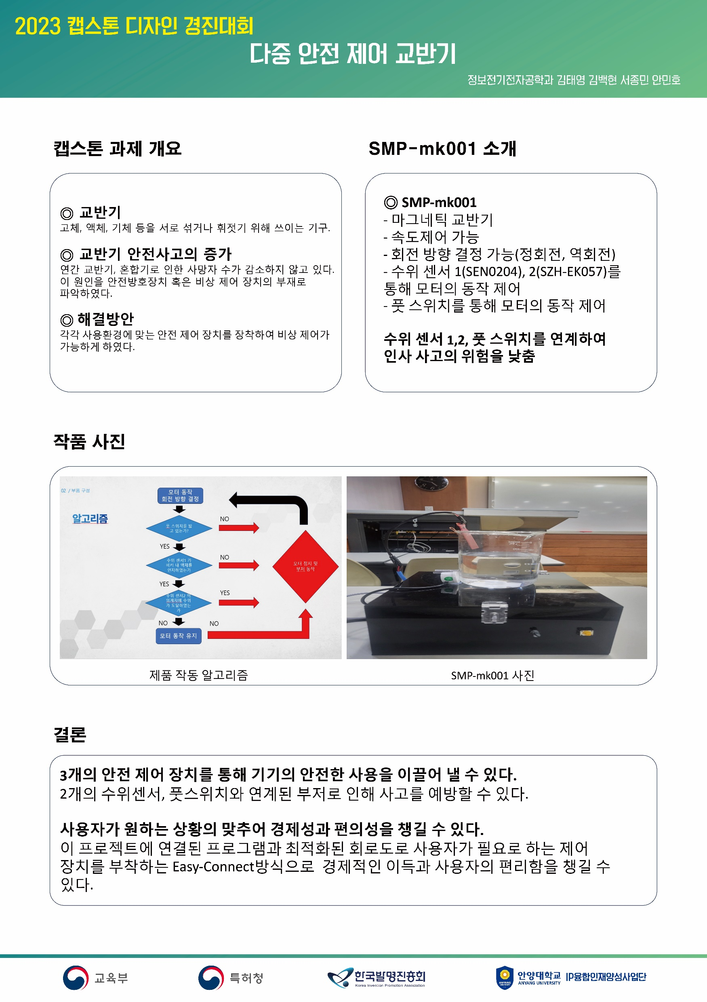
2023년도 예시
594mm
719mm

Slide 2
규격
항 목 | 세부 내용 | 비 고
1. 용지크기 | 가로 594mm x세로 719mm
2. 제출파일명 | 발표제목:
 | 학과 : 소프트웨어학과 이름:
3. 서체 | 소제목: HY 견고딕 (40pt, 44pt)
 | 내용: 맑은고딕 (28pt- 34pt)
3. 사용그림 | 고화질 , 도면 등등
4. 제출 마감일 | ~2026.11.11(수)
5. 제출처 (메일주소) | software@anyang.ac.kr
    제출시 파일 명은 “발표제목”_”학과”_”이름”으로 작성해주시기 바랍니다.
    Ex) 인공지능채팅서비스구현_컴퓨터공학과_홍길동.ppt

Slide 3
캡스톤 과제 개요
소제목 2
제목은 HY견고딕으로 40pt또는 44pt,
내용은 맑은 고딕 28pt~34pt로 통일하여 작성해주시면 됩니다.
기본 글자의 색상은 검정색으로,
다른 색상의 글자색상의 사용하지 말고 작성해주세요.
상하 여백은 3cm, 좌우 여백은 4cm로
해당 규격안에서 자유롭게 기재하시길 바랍니다.
양식에 보이는 파란색 선이 여백 안내선으로, 작성이 완료되면 제거하시고 제출해주세요.
작품 사진
삽입하는 사진이 낮은 해상도에 흐릿한 경우 인쇄본이 정상적으로 인쇄되지 않을 수 있으니 최대한 해상도가 높은 사진을 활용 하시어 삽입해주세요.
결론
파일명이 기재한 발표제목과 학과 이름은 페이지 상단에 삽입될 예정이니
참고하시고, 오타가 없도록 유의하여 제출하시길 바랍니다.
.

